Slide 1
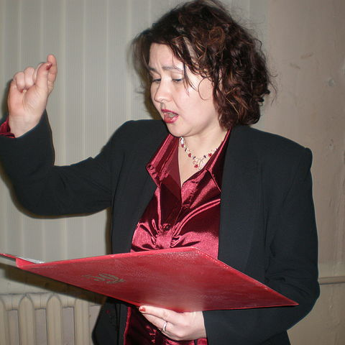
Мониторинг, который мне помогает
учитель русского языка и литературы
МОУ СОШ № 19
Филенкова Елена Александровна

Slide 2
По Закону РФ «Об образовании» образовательные учреждения обязаны обеспечить оптимальное функционирование образовательного процесса и качественное достижение результатов образования, соответствующих образовательному стандарту .

Slide 3
Мониторинг - это постоянное организованное наблюдение за каким-либо процессом с целью сопоставления наличного состояния (точнее, постоянно сменяющих друг друга состояний) с ожидаемыми результатами, постоянное отслеживание хода каких-либо процессов по четко определенным показателям.
Оценивание знаний и умений учащихся — это сложнейшая педагогическая задача.
Для того, чтобы получить объективную информацию о достижениях учащихся, необходим систематический контроль за успеваемостью. Для этого существует мониторинг.

Slide 4
Система показателей педагогического мониторинга может включать в себя следующие группы: • сформированность общеучебных умений и навыков; • успеваемость и качество обучения по отдельным предметам; • удовлетворение образовательных потребностей; • воспитанность учащихся; • состояние здоровья, здоровьесберегающий потенциал; • системность, современность содержания образования, обеспечиваемого образовательной программой и т. д.

Slide 5
Компоненты мониторинга • проведение мониторинговых наблюдений строго по утвержденной программе, • набор и форма показателей мониторинга постоянны в течение установленного периода времени; • сохранение успеваемости по классу на оптимальном уровне; • поддержание качества успеваемости в классе , улучшение результатов . • системность, продолжительность по времени; • сравнимость результатов; • объективность результатов; • комфортность всех объектов мониторинга.
процесс
результат
условия

Slide 6
Классный журнал — это естественная форма мониторинга успеваемости . Ежедневные и итоговые отметки являются результатом различных работ , выполняемых учеником.

Slide 7
Необходим для работы мониторинг обоснованности оценок, в который внесены оценки только за основные темы, то есть за те, которые важны, так как оценка за выразительное чтение не равноценна оценке за анализ лирического текста , оценка за контрольное сочинение, написанное в классе, не равнозначна оценке за устный ответ домашнего задания. Объективностью выбора оценки именно за конкретный вид работы должна служить Программа по данному предмету.

Slide 8
Обязательно нужно использовать мониторинг активности работы. Такой мониторинг помогает отслеживать «сильных» и «слабых» учащихся, насколько усвоен материал, поощрить хороший , но маленький по объёму ответ ученика. По сути, это «ежеурочная» фиксация ответов учащихся , за которые ставятся галочки-палочки-плюсики. Доводится до сведения учеников, за какое количество та или иная оценка. Количество может варьироваться в зависимости от изучаемой темы. Данный мониторинг можно использовать в различных организационных формах: при работе с целым классом, с группами учеников, индивидуально.

Slide 9
ЛЮБОЙ МОНИТОРИНГ СОСТОИТ ИЗ РЯДА ДИАГНОСТИЧЕСКИХ РАБОТ. Понятие «педагогическая диагностика» было предложено К. Ингенкампом по аналогии с медицинской и психологической диагностикой в 1968 г. в рамках одного научного проекта. По своим задачам, целям и сфере применения педагогическая диагностика самостоятельна. Она заимствовала свои методы и во многом образ мыслей у психологической диагностики. В диагностику вкладывается более широкий и более глубокий смысл, чем в традиционную проверку знаний, умений. Проверка лишь констатирует результаты, не объясняя их происхождения. Диагностирование рассматривает результаты в связи с путями, способами их достижения. Диагностирование включает в себя контроль, проверку, оценивание, накопление статистических данных, их анализ, выявление динамики, тенденций, прогнозирование дальнейшего развития событий. Таким образом, педагогическая диагностика призвана, во-первых, оптимизировать процесс индивидуального обучения, во-вторых, обеспечить правильное определение результатов обучения.

Slide 10
Виды диагностики
Диагностика перед новой темой. Материал в той или иной степени известен ученикам. Данная работа проводится либо в виде теста , либо в форме самостоятельной работы и показывает , насколько ученики готовы к новой теме.
В диагностике -объяснений важно правильно выбрать методику объяснений. Это может быть и запись, и работа с доской , и конспектирование ,ну а после объяснения проводится либо экспресс-тест , либо экспресс-анализ работ ,но не опрос! Показывает , насколько учащиеся уяснили полученные знания.
Контрольную диагностику выполняют все учителя ,но чтобы результаты её были выше , необходима диагностика перед новой темой и обязательна диагностика после объяснения нового материала , так как они указывают на то , что усвоено , а что нет.

Slide 11
Системный мониторинг и своевременная диагностика неоценимые помощники в планировании работы, так как сразу указывают и на успехи , и на недостатки. Помогают: проанализировать работы учащихся. обратить внимание на изменения результатов по сравнению с предыдущей четвертью (полугодием). отметить учащихся, имеющих неудовлетворительные отметки. выяснить причины, по которым ученик попал в разряд неуспевающих. запланировать и провести беседы с самим учащимся, с родителями, обратиться к психологу для оказания индивидуальной помощи ребенку. в случаях постоянных затруднений учащегося постараться выявить причины этих затруднений. наметить план помощи учащемуся для перехода в разряд хорошистов и отличников. проследить динамику роста (спада) отслеживаемых результатов обучения. проанализировать результаты административных срезовых контрольных работ (общий процент качества, успеваемости, процент неуспевающих). выяснить, произошли ли изменения по сравнению с предыдущим отчетным периодом? Результаты мониторинга могут быть предоставлены учителем родителям ученика.

Slide 12
Спасибо за внимание!

